Slide 1
おおさかマイボトルパートナーズ
アクションプログラム
令和８年６月

Slide 2
アクションプログラム
アクションプログラムについて
おおさかマイボトルパートナーズメンバーの取組内容を、毎年度とりまとめて公表
取組目標
＜2027年目標＞
マイボトルスポット数 10,000スポット
(R8.1月時点 5536スポット)
目指すゴール
府民の日常的なマイボトル携帯率８0%
(2025年度 Qネット調査：59.9％ (※))
マイボトルスポットの普及
マイボトル利用啓発
※インターネットモニター調査によるアンケート結果であり、
府民全体の状況を示すものではないため、参考値として掲載しています。
取組の体制・メンバー
マイボトルユーザーにやさしい街おおさかの実現のため、事業者･NPO・行政等、あらゆる関係者と情報を共有しつつ、
意見交換を重ねながら、マイボトルスポットの普及、マイボトル利用啓発に関する取組を連携して進めます。
豊かな環境づくり大阪府民会議
府民・事業者・行政の協働による豊かな環境の保全と創造に関する施策を積極的に推進していくことを目的としている
分科会
おおさかマイボトルパートナーズ
各主体間での情報共有・意見交換を行い、それぞれの取組みを展開する
事業者
NPO等
行 政
水道事業者
教育機関
・ボトル、マイボトルスポットの拡大
・ボトル利用サービスの展開
・府民運動の推進
・府民啓発
・マイボトルスポットの拡大
・府民啓発（水道PR）
・マイボトルスポットの拡大
・府民啓発
・マイボトルスポットの拡大

Slide 3
プログラムの一覧
マイボトルの利用啓発
○ イベント等におけるマイボトル利用啓発
○ 若い世代への環境教育
○ 府民のマイボトルに関する意識・実態調査
○ その他マイボトル利用啓発・PR
マイボトルスポットの普及
○ マイボトルスポットの設置
○ マイボトル利用可能店舗の拡大
効果的な情報発信
○ マイボトルスポットの情報発信
おおさかマイボトルパートナーズ会議
○ パートナーズ会議の開催
○ メンバーの募集・拡大

Slide 4
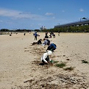
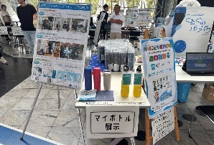
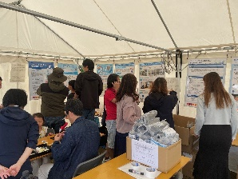
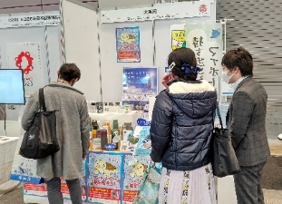
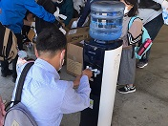
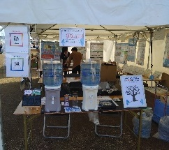
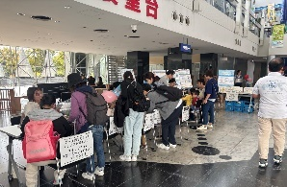
マイボトルの利用啓発
取組
方針
イベント啓発等を通じ、海洋プラスチックごみ問題への府民理解を促進し、マイボトル利用を促進します。
イベント等におけるマイボトル利用啓発
府内のイベントにおけるマイボトル利用啓発ブースの出展
◆プラスチックごみ問題やマイボトルの取組について、イベント来場者にわかりやすく伝えます。
(給水体験、パネルやボトルの展示等)
〇 参考事例
ステンレスボトルやボトル型浄水器の
展示、およびマイボトル啓発ブースの設置
マイクロプラスチックの回収、給水機の設置
マイボトル利用の啓発・動画放映・
給水機の設置、ボトル型浄水器の提供
マイボトル利用の啓発、給水機の
設置、ボトル型浄水器の提供
〈BRITA・MIクリエーションｽﾞ・ﾀｲｶﾞｰ・
象印マホービン・ｳｫｰﾀｰﾈｯﾄ・ｳｫｰﾀｰｽﾀﾝﾄﾞ・ﾋﾟｰｺｯｸ〉
〈OSGコーポレーション他〉
〈大阪府・ウォーターネット・BRITA、
IKEA鶴見、象印マホービン〉
〈大阪府・ウォーターネット・BRITA、
IKEA鶴浜、象印マホービン〉
ATC海洋WEEK＠大阪南港ATC
(R3.3.16~20)
ブルーオーシャン作戦 潮干狩りの前に、みんなで「プラ干狩り」(R4.4.16)
咲洲こどもEXPO2025
(R7.10.25,26)
ロハスフェスタ万博における出展(R7.11.1,2、R8.4.25,26)
＜R8年度の取組予定＞
■イベントにてボトル型浄水器を提供（BRITA)
■イベント等での配布によるマイボトル利用の啓発（大阪広域水道企業団）
■イベントにてマイボトル利用に関する啓発活動を行う (大阪市、貝塚市、泉大津市、東大阪市、門真市、富田林市）
■イベント等で「熱中症対策」と「容器包装ごみの削減」を目的とした給水スポットを設置しマイボトル利用啓発を実施(ウォーターネット)

Slide 5
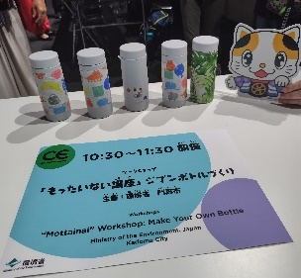
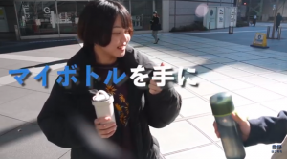
マイボトルの利用啓発
取組
方針
イベント啓発等を通じ、海洋プラスチックごみ問題への府民理解を促進し、マイボトル利用を促進します。
若い世代への環境教育
その他マイボトル利用啓発・PR
◆海洋プラスチックごみ問題、SDGsなどをキーワードとし、
若い世代への環境教育に取り組みます。
〇 参考事例
学生によるマイボトルスポット普及啓発動画
(㈱バンタンとの連携協力制作)の参加チームへ、
商品提供
○ 参考事例
学生を対象に、海洋プラスチックごみ問題についての
出前授業を実施、ワークショップ等の実施
「ジブンボトル」づくり講座＜門真市＞
＜過去の取組実績＞
■出前授業を実施 （住吉商業高校、BRITA、大阪市水道局、大阪府）
■若年層へのマイボトル利用の啓発に向けて、同志社大学経済学部新関ゼミ生と取り組み、彼らの
ニーズをくみ取ったボトル「ｕｎｉボトル」の開発、発売を行った (ピーコック)
＜R8年度の取組予定＞
■「ジブンボトル」(マイボトル)づくり講座の開催 (門真市)
＜過去の取組実績＞
■環境イベント「デコとん2025 家族で体験エコアクション」にて、本市と協定を結んでいるウォータースタンド株式会社と協力し、マイボトル利用の啓発を実施（富田林市）
■万博会場へマイボトル洗浄機を設置し、会場へのマイボトル持参を呼びかけた（象印）
■プラスチックボトル削減、マイボトル利用促進の社内キャンペーン実施 (アストラゼネカ)
府民のマイボトルに関する意識・実態調査
◆府民のマイボトルに関する意識・取組の実態について、アンケート調査等を実
施し、結果を活用した啓発を行います。
○ 参考事例
おおさかQネット（インターネット府民アンケート）「使い捨てプラスチック」に
関するアンケート調査
＜R8年度の取組予定＞
■どなたでもご利用いただける給水機設置によるサービス提供を継続（良品計画）
■7月、Plastic Free Julyに参加し、マイボトルの利用を促すと
同時に、プラスチックの使用を控えるように呼びかける（キャリボト）
■HPにおいて給水スポットを紹介し、マイボトル利用の啓発発信 (熊取町)
■NATSの給水スポットのMAPやリーフレットを更新し、ホームページに掲載する（吹田市）
2025年度：マイボトルを「いつも携帯している」または「たまに携帯している」と回答した割合は59.9％(※)
＜R8年度の取組予定＞
■おおさかQネット（大阪府）
※インターネットモニター調査によるアンケート結果であり、
府民全体の状況を示すものではないため、参考値として掲載しています。

Slide 6
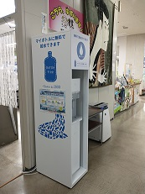
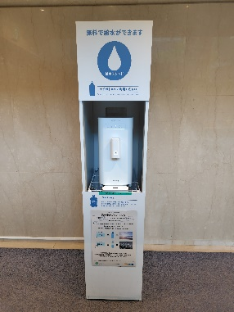
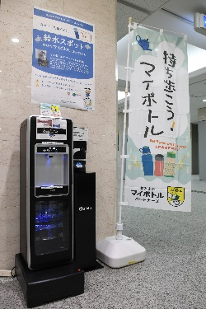
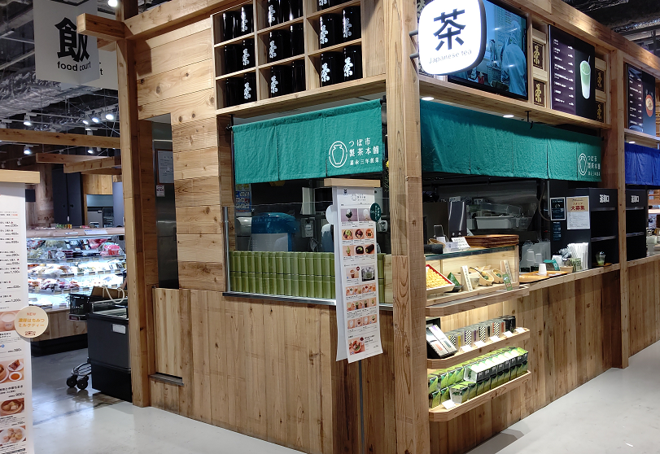
マイボトルスポットの普及
取組
方針
府内におけるマイボトルスポットの設置を広く促進します。
マイボトルスポットの設置
○ 参考事例 〈泉大津市〉
市内公共施設17か所に
給水機を設置
○ 参考事例 〈東大阪市〉
12か所に給水機を設置
(R7年度新たに増設設置)
○ 参考事例 〈門真市〉
4か所に給水機を設置
公共施設等における無料マイボトルスポットの設置
◆府および市町村の施設において、無料のマイボトル
スポットの試行設置を進めます。
＜R8年度の取組予定＞
■公共施設にマイボトルスポットを設置し、マイボトル利用を呼びかける（岸和田市）
■引き続き、給水機の設置増設を検討していく（島本町、東大阪市）
観光・集客施設等におけるマイボトルスポットの設置
◆観光・集客施設等において、マイボトルスポットの設置を進めます。
＜R7年度の取組実績＞
■大阪・関西万博会場に「熱中症対策」と「容器包装ごみの削減」を目的としてウォーターサーバーを設置し、来場者向けに無料給水スポットを設置。バックヤードにもウォーターサーバーを設置して、スタッフ、関係者向けの給水サポートも実施（ウォーターネット）
■関西国際空港 1階国際線到着ロビーへマイボトルスポットを一台設置した（大阪広域水道企業団）
泉大津市役所１階
無料マイボトルスポット
東大阪市役所本庁舎
(1階総合案内南側)
無料マイボトルスポット
門真市役所新別館
（門真中町ビル1階）
無料マイボトルスポット
マイボトル利用可能店舗の拡大
オフィスや学校等におけるマイボトルスポットの設置
◆オフィスや学校等のクローズドな場におけるマイボトルスポット
の設置を進めます。
◆マイボトルを利用できる(飲料を補充できる)
店舗の増加を目指します。
＜過去の取組実績＞
■大阪経済大学D館２階 HUBCAFE入口前とC館１階エレベーターホール脇の2ヶ所にウォーターサーバーを設置（ウォーターネット）
○ 参考事例 〈象印マホービン・つぼ市製茶本舗〉
給茶スポット（マイボトル持参で、こだわりの
飲み物をリフィルできる場所）の展開

Slide 7

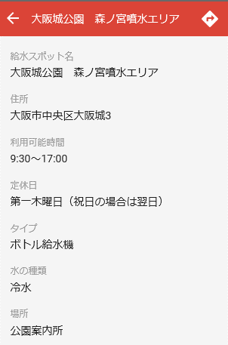
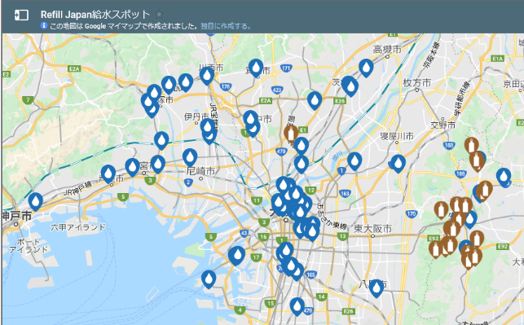

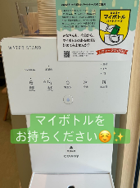
効果的な情報発信
取組
方針
マイボトルスポット、マイボトル利用サービスに関するわかりやすい情報発信、広報PRを行います。
マイボトルスポットの情報発信
冊子・ポスター等の作成
◆マイボトルの利用を促進する冊子を作成し、
府民に向けて情報発信します。
◆府内のマイボトルスポットに関する情報をホームページ等に
より、わかりやすく発信します。
〇 参考事例〈OSG、ウォーターネット〉
「マイボトル」「SDGs」「海洋プラスチック」などをテーマに配信
○ 参考事例〈水Do！ネットワーク〉
＜R7年度の取組実績＞
■海洋プラスチックごみ問題などについての啓発冊子を府内小学校に配布（大阪府）
■海洋プラスチック対策としてマイボトルの利用促進等を啓発するポスターを作成し、市立
小中学校、市立図書館等の市内施設に掲出（堺市）
＜R8年度の取組予定＞
■広報誌において、給水機設置の周知を実施（岸和田市）
HP・SNS等を活用したマイボトル利用促進
◆HP・SNS（X、Instagram等）を通じた、マイボトルスポットの
情報提供やPRにより、マイボトルの利用促進を図ります。
＜R8年度の取組予定＞
■企業団HP等により給水スポットの紹介、マイボトルの利用促進を行う（大阪広域水道
企業団）
■HP等を活用し、マイボトルの普及促進に向けた情報発信を行う（日産大阪、キャリボト、
富田林市）
Refill Japan 給水/リフィル スポットマップ
＜過去の取組実績＞
■「Osakaほかさんマップ」によるマイボトルスポットの発信（大阪府）
■マイボトルの啓発活動に関する特設サイトでの情報発信（象印マホービン）
統一ロゴ等を活用した各種広報・PR
＜R8年度の取組予定＞
■吹田市や吹田市イメージキャラクターすいたんのSNSにて、マイボトル利用や
給水機について周知する（吹田市）
■市HPで市内公共施設にマイボトル用給水機を設置している旨、情報発信を
行った（門真市）
◆パートナーズの取組について、ロゴマーク、バナー、
POPなどを活用して積極的にPRします。
＜R7年度の取組実績＞
■給水機におおさかマイボトルパートナーズのPOPを設置（みどり歯科）

Slide 8
おおさかマイボトルパートナーズ会議
取組
方針
パートナーズ会議の開催による各主体間の情報共有・意見交換を通じ、効果的な取組を展開します。
パートナーズ会議の開催
◆パートナーズ会議を開催し、事業者、行政、NPO、水道事業者等が情報を共有しつつ、マイボトルスポット普及に向けた課題等について意見交
換し、新たな取組について検討します。
○ 参加団体 85（R8. 5月末時点）
分類 | 名称 | 分類 | 名称
事業者 |  | NPO等団体 | 水Do！ネットワーク 大阪府民環境会議 SDGサポーターズ 一般社団法人Social Innovation Japan 特定非営利活動法人 日本おもてなし倶楽部 特定非営利活動法人 地域環境デザイン研究所ecotone 特定非営利活動法人 素材探検隊 阪大マイボトル推進プロジェクト Carry My Bottle
 |  | 水道事業者 | 大阪市水道局、大阪広域水道企業団
 |  | 教育機関 | 大阪府立住吉商業高校
 |  | 行政等 | 大阪市、堺市、熊取町、泉大津市、吹田市、島本町、東大阪市、富田林市、貝塚市、門真市、岸和田市、大阪府
象印マホービン(株)
ピーコック魔法瓶工業(株)
オルゴ(株)
BRITA Japan(株)
(株)ウォーターネット
三菱ケミカル・クリンスイ(株)
MIクリエーションズ(株)
つぼ市製茶本舗(株)
味の素AGF(株)
(株)ﾃﾞｻﾞｲﾝﾜｰｸｽｴﾝｼｪﾝﾄ
中西金属工業(株)
ホシザキ(株)
(株)サルソニード
(株)ブランド買取ブランドハンズ
ホテルインターゲート大阪 梅田
お絵描き水筒(有)曽田印刷
タイガー魔法瓶(株)
(株)セカンドクエスト
大和ハウス工業(株)
(株)良品計画
(株)OSGコーポレーション
アストラゼネカ(株)
日産大阪販売（株)
グランパスコンサルティング(株)
(株)中農製作所
(株)パルコ
(株)Soelu
アサヒユウアス(株)
(株)獏
縁里庵かつもと鍼灸院
(株)大伸社ディライト
(株)ヨロスト
(株)FM802
ウォータースタンド(株)
ベッド通販セラピス
(株)フィルズ
東亜金属(株)
イケア・ジャパン(株)
(株)ダイオーズジャパン
行政書士やまだ事務所
(株)F企画
アース製薬(株)
(株)BFLAT
(株)プレゼンス・メディカル
明治安田生命保険相互会社 大阪本部
(株)ジェイアール西日本ホテル開発
(株)大阪水道総合サービス
ショクサイ(株)
合同会社サンフィッシュ
ティー・アイ・トレーディング(株)
弁護士法人ニューステージ
(株)粘土科学研究所
みどり歯科
ゼロ塾ガイド(Bizライター事務所)
株式会社まいぺんらい
蒼生法律事務所
株式会社LIFERELL
株式会社ラゲッジ
サンファーネス株式会社
保利国際法務事務所
株式会社えびすツール
株式会社ウチダ きらきらペイント
○ 開催予定
メンバーの募集・拡大
必要に応じ開催予定
○ 議題
◆おおさかマイボトルパートナーズの活動趣旨に賛同いただける事業
者・行政・NPO等を募集し、メンバーの拡大を図ります。
例：市町村、施設系業種、大学、スーパー、小売店舗など
マイボトルパートナーズの取組状況の共有
マイボトルスポット普及に向けた新たな取組の検討
＜取組内容＞
■情報共有によるメンバー間の連携強化や、新たな施策の検討（全メンバー）

